Slide 1
Особенности федерально-региональных отношений в высшем образовании в России и других федеративных странах
Исак Фрумин, Олег Лешуков
Институт образования,
НИУ Высшая школа экономики
www.hse.ru

Slide 2
Россия в поисках правильного управления системой высшего образования
Система управления унаследована от СССР
Возник негосударственный сектор в высшем образовании
Изменились экономика и рынок труда, их связи с высшим образованием
Изменилось федеральное устройство
КАК ДОЛЖНА ИЗМЕНИТЬСЯ СИСТЕМА УПРАВЛЕНИЕМ ВЫСШИМ ОБРАЗОВАНИЕМ?
2
2

Slide 3
Подходы к роли государства в управлении системами высшего образования
Государственное управление или государственный надзор (van Vught, G. Neave, 1992)
Диверсификация через регулирование или через конкуренцию (David M. Cameron, 1990)
Управление по результатам
Делегирование управления академическому сообществу или широкой группе стейкхолдеров
3
3

Slide 4
Варианты федерально-регионального устройства в высшем образовании
Централизация , децентрализация, смешанная модель (Mok Ka-Ho, 2013)
Управляемая регионализация высшего образования (OECD, 2007)
Конкурентный или кооперативный федерализм
4
4

Slide 5
Зарубежный опыт устройства федерально-региональных отношений в высшем образовании
5
5

Slide 6
Опыт США
Децентрализованная система – вузы находятся в ведении властей штатов.
Федеральное правительство концентрируется на поддержке студентов и научных грантах (15% от всего финансирования системы ВО). Обама создает национальную систему подотчетности вузов
2) Черты конкурентного федерализма (Breton, 1996)
3) Различные региональные стратегии развития высшего образования
Два основных типа управления системами ВО штатами-управление или координация
Нью-Йорк – координация всех вузов в одну системы кампусов с единым правлением
Калифорнийский мастер-план
Дифференциация функций сегментов высшего образования
-группа исследовательских университетов
-группа вузов, осуществляющих подготовку по массовым профессиям
-группа колледжей, осуществляющих подготовку специалистов средней квалификации
Разделение системы управления высшим образованием по уровням
6
6

Slide 7
Опыт Канады
Сфера образования находится в ведении регионов (провинций), каждый из которых создает свою «систему»
В ведении федерации находится вопросы:
Наука и инноваций
Финансовая поддержка студентов (стипендии, гранты)
Основные права и обязанности регионов в отношении региональных систем ВО:
Финансирование
Вопросы открытия новых университетов
Оценка качества образования (в минимальных масштабах)
Планирование и координация деятельности университетов
Регулирование уровня стоимости обучения
Специальный орган для координации политики регионов в области образования и переноса лучших практик - Council of Ministers of Education
7
7

Slide 8
Опыт Канады: финансирование
8
8
Данные предоставлены Glen Jones

Slide 9
Опыт Китая
1998 год – начало реформы по регионализации системы высшего образования, выстроенной по образцу советской модели, как драйвер лидерства китайского общества (Yat Wai Lo, 2014)
Принципы реформы:
Смена ведомственной подчиненности: передача подавляющей части вузов из центрального и отраслевого подчинения на уровень провинций
Кооперация: стимулирование и поощрение кооперации между вузами, находящимися в одной провинции
Слияния: часть университетов были объединены для преодоления чрезмерной специализации и повышения управленческий и экономической эффективности
Регионализация и маркетизация высшего образования стали основой массовизации высшего образования в Китае (Wang)
Центральное правительство
Управляет 73 вузами
Регулирует лидирующие вузы (проекты 211 и 985)
Сохраняет контроль над аккредитациями 4-х летних программ (провинции – 3-х летние)
Регулирует R&D
Регулирует образовательную миграцию
9
9

Slide 10
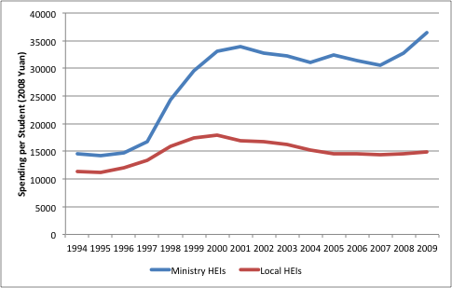
Опыт Китая: дифференциация ресурсной обеспеченности
Расходы на одного студента по разным типам вузов
10
10
Данные предоставлены Rong Wang (Peking University)

Slide 11
Опыт Бразилии
Три уровня власти: федеральный, региональный, муниципальный, между которыми согласно закону об образовании распределяется ответственность за сферу образования.
Каждый из уровней власти имеет право открывать и содержать университеты
Согласно Конституции 18% налоговых поступлений в федеральный бюджет должно тратиться на образование (до 75% уходит на высшее образование)
Финансирование науки – прерогатива федерального уровня
Подчиненность | Число университетов
Федеральные | 59
Региональные | 39
Муниципальные | 20
Частные | 129
11
11

Slide 12
Опыт Германии
Децентрализованная система с регулированием и финансированием вузов со стороны земель (Länder). Только несколько колледжей (военные и государственные управление) регулируются федеральными органами
Одна из самых развитых систем кооперативного федерализма
Условия для кооперации между разным уровнями и органами власти:
Межрегиональная координация - Конференция региональных министров
Федерально-региональные практики подписания официальных соглашений по обоюдному согласию
Решения, принятые на федеральном уровне и доведенные до регионов.
В ведении регионов находятся:
Аккредитация, лицензирование учреждений и образовательных программ
Контроль качества образования
Вопросы поступления синхронизируются между регионами
Наука является сферой совместного ведения федерального и регионального уровней власти
Эксклюзивной сферой ведения федерации являются вопросы интернационализации образования
12
12

Slide 13
Основные типы устройства федерально-региональных отношений в ВО
Децентрализованные системы – США, Канада, Германия
Смешанный тип – Китай, Бразилия, Индия, Австралия
Централизованные системы – Россия –
Министерство образования и науки Российской федерации
крупнейший в мире «собственник» вузов – 335
Тренды:
Усиление федерального контроля через оценку качества,
помощь студентам и финансирование науки
Усиление связи университетов с региональным развитием
Федеральная поддержка вузов мирового класса
На уровне регионов усиливается прямое регулирование,
а конкуренция – между регионами
13
13

Slide 14
Трудности
Трудности при согласовании деятельности федеральных региональных вузов на одной территории
Функциональное разделение ответственности (регионы отвечают за образование, федерация за науку) затрудняет формирование единой комплексной политики и снижает эффективность управления
Неоднородность единого федерального образовательного пространства создает проблемы для мобильности и кооперации
Проблемы в определении масштаба деятельности вуза
14
14

Slide 15
Особенности федерально-региональных отношений в высшем образовании в России
15
15

Slide 16
Трансформация советской системы
К 1988 году 896 вузов СССР находились под юрисдикцией более чем 70 ведомств и организаций
В системе МВССО меньше 40 вузов были на союзном уровне
В 1992 году передача значительной части секторных вузов Министерству высшего образования и науки
Открытие небольшого количества региональных вузов
Середина 2000х - Передача учреждений НПО и СПО на уровень регионов
Законодательные ограничения на возможности открытия и софинансирования вузов со стороны регионов
16
16

Slide 17
Централизованная система управления системой высшего образования
Ведомство | Число вузов | Доля
Региональные власти | 49 | 7%
МОН | 335 | 50%
Минсельхоз | 59 | 9%
Минздрав | 47 | 7%
Минкульт | 44 | 7%
Минтранспорт | 9 | 1%
Остальные | 127 | 19%
17
17

Slide 18
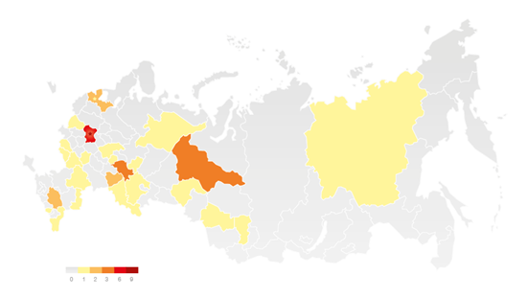
Распределение вузов регионального подчинения
18
18

Slide 19
Низкий уровень образовательной миграции
Соотношение выпускников школ, сдавших ЕГЭ в регионе, к поступившим в вузы на очную форму обучения в регионе
Регион | Привлекательность | Регион | Привлекательность
г. Санкт-Петербург | 2,8 | Чукотский автономный округ | 0,1
г. Москва | 2,2 | Ямало-Ненецкий автономный округ | 0,1
Томская область | 1,8 | Республика Тыва | 0,2
Новосибирская область | 1,3 | Республика Ингушетия | 0,3
Хабаровский край | 1,2 | Сахалинская область | 0,4
Воронежская область | 1,2 | Чеченская Республика | 0,4
Ивановская область | 1,1 | Еврейская автономная область | 0,4
Тюменская область | 1,1 | Республика Калмыкия | 0,4
Республика Татарстан | 1,1 | Республика Дагестан | 0,4
19
19

Slide 20
Уровень конкуренции внутри регионов
где, N – доля студентов, обучающихся в i-том учреждении высшего образования, от общей численности студентов в регионе
Регион | Индекс концентрации (монополизации)
Республика Алтай | 0,98
Республика Тыва | 0,96
Республика Ингушетия | 0,95
Республика Калмыкия | 0,64
Новгородская область | 0,59
Новосибирская область | 0,08
Ростовская область | 0,07
Самарская область | 0,06
Санкт-Петербург | 0,04
Москва | 0,02
59% регионов – «высококонцентрированные» (высокая степень монополизации)
22% регионов – «умеренноконцентрированные»
19% регионов – «низкоконцентрированные»
20
20

Slide 21
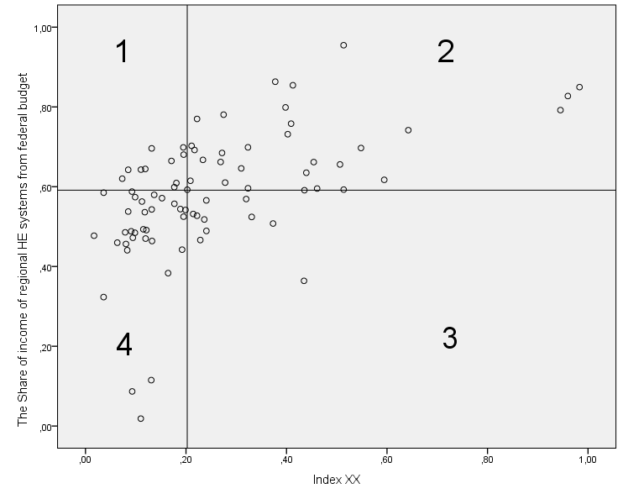
Ресурсная зависимость региональных систем высшего образования
Доходы региональных систем ВО из фед. источников
21
Индекс концентрации
21

Slide 22
К размышлению
1) Какой должна быть политика развития разнородных региональных систем высшего образования в России?
Сохранение централизации Тренд на децентрализацию
2) Каковы перспективные модели вузовской сети в регионах разного типа?
3) Какова роль филиалов в вузовской сети?
4) Механизмы увеличения вовлеченности регионов в развитие вузов на своей территории? («Зачем регионам заниматься вузами, если за них платит Федерация?»)
5) Каково будущее отраслевых вузов и структуры управления ими?
Кооперация или конкуренция
22
22

